Slide 1
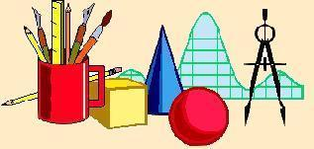
Geomeetrilised kujundid Nurk
Õppematerjal 5.klassile Türi Põhikool
Külli Jäätma

Slide 2
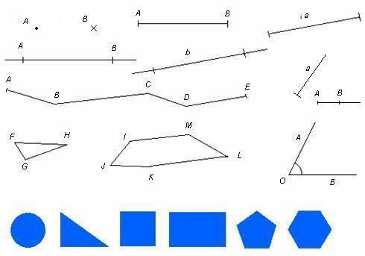
Mida õpetab geomeetria?
Oled juba õppinud mitmeid geomeetrilisi kujundeid, nii tasapinnalisi..

Slide 3
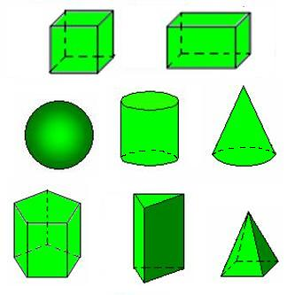
... kui ka ruumilisi.

Slide 4
Geomeetrilisi kujundeid ja nende omadusi uuritakse matemaatika harus, mis kannab nimetust GEOMEETRIA. See sõna tuleneb kreeka keelest ja tähendab maamõõtmist.
Geomeetria hakkas kujunema umbes 4000 aastat tagasi, sest tekkis vajadus mõõta maatükkide ümbermõõte ja pindalasid. Geomeetriateadmisi oli vaja ka mitmesuguste tööriistade valmistamisel, anumate mahu mõõtmiseks jm.

Slide 5
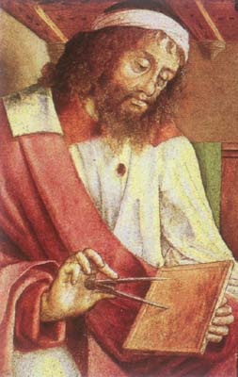
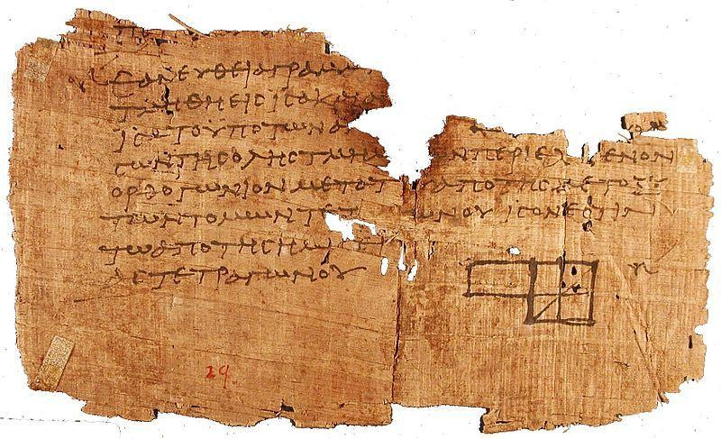
Vana-Kreekas kogutud ja süstematiseeritud geomeetria- teadmised on kokku võetud õpetlase Eukleidese töös „Elemendid“, mis on koostatud umbes 2300 aastat tagasi ja säilinud meie ajani.
Fragment Eukleidese tööst. Leitud Oxyrhynchus´est 1896-1897. a. Säilitatakse Pennsylvania Ülikoolis.

Slide 6
Nurk matemaatikas
Nurk on geomeetriline kujund, mille moodustavad kaks ühest ja samast alguspunktist väljuvat kiirt.
Haar
A
+
O
+
Kiiri OA ja OB nimetatakse nurga haaradeks, punkti O nurga tipuks.
Tipp
B
Haar

Slide 7
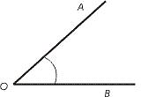
Vaadeldavat nurka märgitakse kaarega nurga sees.
Nurka märgitakse lühidalt AOB, BOA või lihtsalt O.
Täht, mis tähistab nurga tippu, kirjutatakse nurga keskele.

Slide 8
Nurkade võrdlemine
Silma järgi hindamine
Üksteise peale paigutamine – kopeerida üks nurk läbipaistvale kilele ja paigutada teise nurga peale
Malliga mõõtmine

Slide 9
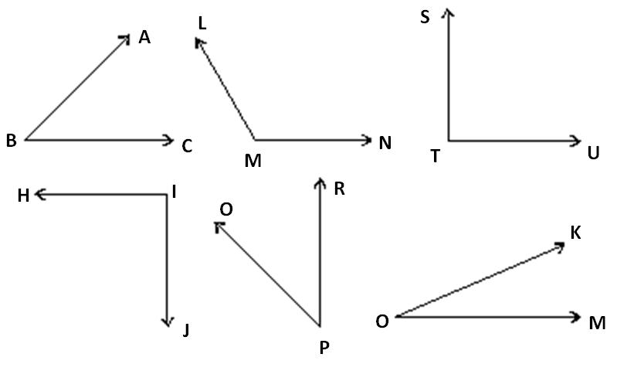
Nurkade võrdlemine
Leia võrdsed nurgad.

Slide 10
Kasutatud materjalid
Urve Paulmann, „Nurk – õppematerjal V klassile“; 07.01.2012
http://www.math.ubc.ca/~cass/Euclid/papyrus/papyrus.html; 07.01.2012
http://www.f4.htw-berlin.de/~weberwu/info2/Handouts/Euclid.shtml; 07.01.2012

Slide 11
Täname!

